Slide 1
Comportamento mecânico dos materiais
AULA EXERCICIOS PROPAGAÇÃO TRINCA POR FADIGA E AMPLITUDE VARIAVEL
Professor: Waldek Bose Filho

Slide 2
1) Uma peça de seção transversal retangular é feita de uma liga de Al 7075-T6 e possui as seguintes dimensões: b= 50 mm e t= 12 mm. Considere que qualquer trinca de canto e passante maior do que 0,25 mm, pode ser detectada pela inspeção.

Slide 3
a) Qual será o fator de segurança em vida se é esperado que esta resista uma vida em serviço de 80.000 ciclos, o carregamento é feito através de momentos fletores saindo do zero para um máximo de 500 N.m.

Slide 4
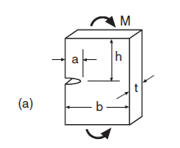
1)Analise comportamiento frágil
Tabela 11.2
Equação. Pag. 351 livro Dowling.

Slide 5
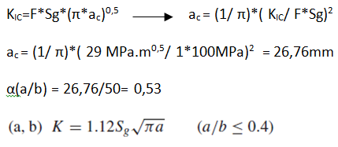
Como α(a/b)> 0,4 temos que aplicar a equação de F, e iterar a em função de F ate atingir o valor de KIC

Slide 6
Processo de iteração

Slide 7
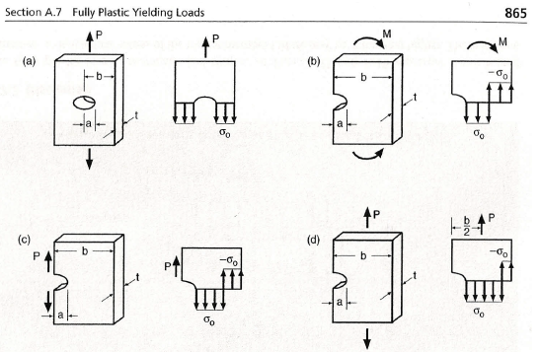
Para fratura com deformação plástica

Slide 8
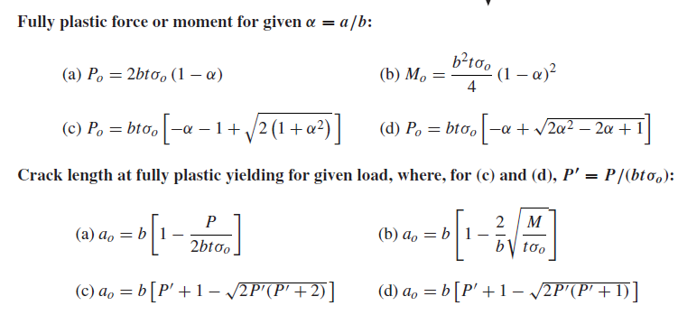
Para fratura com deformação plástica
Pagina 896 Dowling

Slide 9
Para fratura com deformação plástica
Fator segurança vida (Xn) vida servicio 80.000 ciclos, carregamento momento fletor 500N.m

Slide 10
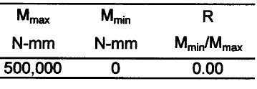
Para determinar Xn precisamos o valor de Nif.
Lembrando que os valores de C e m estão relacionados na equ. de Paris.

Slide 12
a) Fator segurança vida (XN) se a vida em serviço é 80.000 ciclos, momento fletor 500 N.m
139.270 80.000 1,74
Ciclos ciclos

Slide 13
b) Qual será o período de inspeção necessário para que seja obtido um fator de segurança em vida de 5.
139.270 5 27.854
Ciclos Ciclos

Slide 14
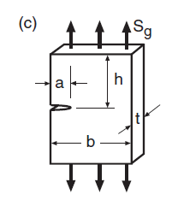
2) Uma peça na forma de uma placa de aço Man-Ten com uma trinca lateral e com as dimensões como mostra a Figura abaixo, sendo b=75 mm, t = 5 mm e um h suficiente grande. Esta placa contem uma trinca de canto de 4 mm e está submetida a um carregamento trativo que varia de zero a 20 kN. Estime quantos ciclos de tensão serão aplicados antes que a falha aconteça?
Pag. 349 Dowling

Slide 16
Comportamento fratura frágil
O cumprimento da trinca (ac) não é aceitavel pelo qual temos que achar o valor de F

Slide 17
Fratura com deformação plástica
Pag. 896

Slide 18
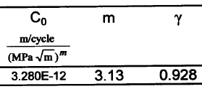
Para o calculo de numero de ciclos para falha
Como a variação de F é excessiva o jeito de calcular Nif é com o método de integração numérica (Pag. 598 Dowling)

Slide 19
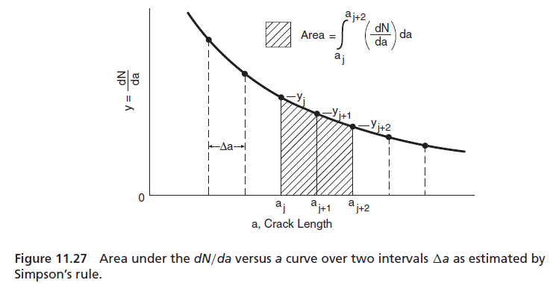

Slide 20
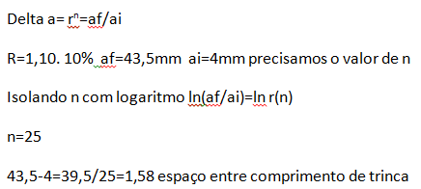
Para desarrolhar esta metodologia primeiro temos que escolher um numero (n) de intervalos entre (ai) inicial e (af) final, para definir o intervalo é ideal utilizar mais o menos 10% ou seja 1,10 de incremento

Slide 22
Estudar exemplo 11,5 livro Dowling

Slide 23
3) Uma placa com uma trinca central, CC(T), de alumínio 2024-T3, possui b= 50 mm, t= 4 mm e um h suficientemente grande. Esta placa é submetida a um carregamento cíclico Pmin = 18 e Pmax = 60 kN e possui um trinca inicial de tamanho ai = 2 mm que fornece uma vida Nf = 47.400 ciclos, quando a falha acontece por fratura frágil para um tamanho de trinca final, af = 16,35 mm.
a) Qual seria o maior tamanho de trinca inicial a_{i} que pode ser permitido se a placa deverá suportar 100.000 ciclos antes que ela falhe?

Slide 24
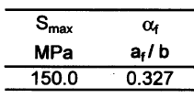
Da Fig. 8,12(a)
Calculando Smax de Pmax

Slide 25
Propriedades obtidas da tabela 11.2

Slide 26
Propriedades obtidas da tabela 11.2
Iterando o valor de ai como incógnita ate atingir o valor dos Nif 100.000 ciclos obtemos

Slide 27
O comprimento da trinca é igual 0,892 mm muito pequena para qualquer método de detecção

Slide 28
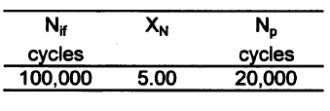
b) Assumindo que a inspeção para encontrar a trinca inicial a_{i} do item a) é possível, qual seria o intervalo de inspeção que daria um fator de segurança em vida razoável (FS=5)? Assuma que a placa é uma parte importante de uma aeronave.
XN entre 3 ate 5

Slide 29
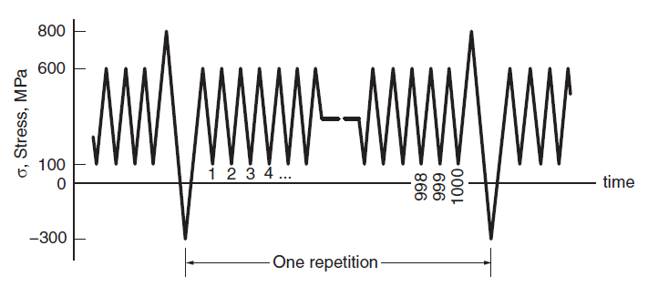
LISTA DE EXERCÍCIOS DE AMPLITUDE VARIÁVEIS
1) Uma determinada peça de uma aeronave, fabricada de uma liga Ti-6Al-4V, é submetida uma história de carregamentos repetitivos de tração mostrado na figura abaixo. Estime o número de repetições necessárias para causar a falha por fadiga.

Slide 30
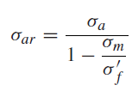
Para calcular numero de repetições devemos calcular numero de ciclos para falha Nf, como a amplitude é variável devemos calcular uma amplitude corregida σar, isto é possível utilizando equação de Morrow.
com
=
=
Equ. 9.22
Equ. 9.21
Equ. 9.22 relaciona tensão-vida para tensão media diferente de cero

Slide 31
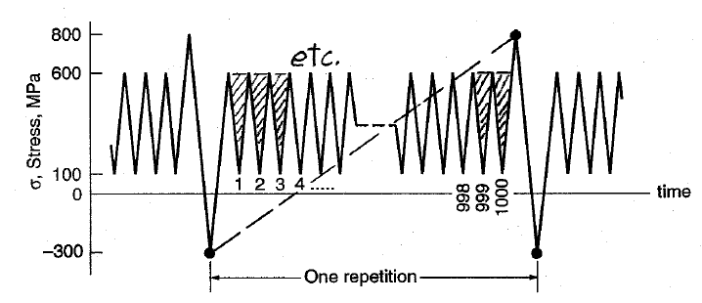
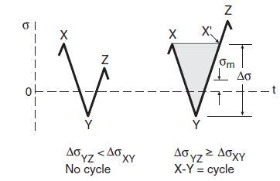
Contagem ciclos método rain flow
lembrando

Slide 32
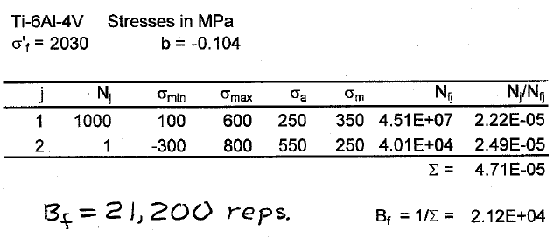
Lembrando que:

Slide 33
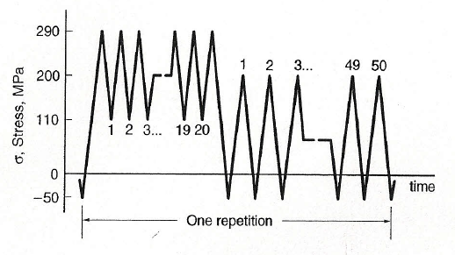
2) Em um local de interesse em uma peça fabricada de liga de Al 2024 – T4, o material foi repetidamente carregado com um histórico de carregamento axial como mostrado na figura abaixo. Estime o número de repetições necessárias para causar a falha por fadiga.

Slide 34
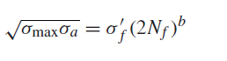
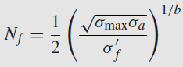
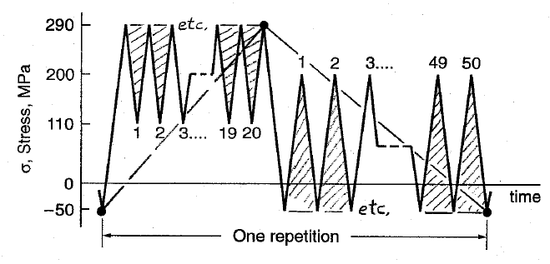
Para desenvolver este exercício vamos utilizar SWT
Contagem ciclos método rain flow
=

Slide 35
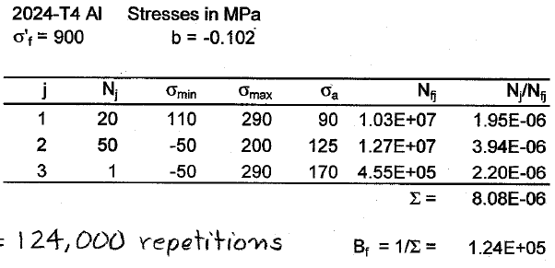

Slide 36
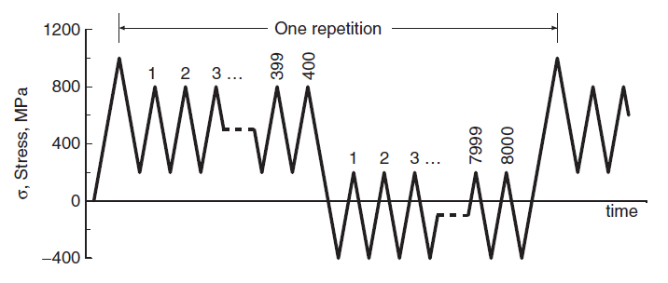
3) Em um local de interesse em uma peça fabricada de liga Ti-6Al-4V (solubilizado e envelhecido) , o material foi repetidamente carregado com um histórico carregamento axial como mostrado na figura abaixo. Estime o número de repetições necessárias para causar a falha por fadiga. (use SWT) e Palmgren-Miner rule.

Slide 37
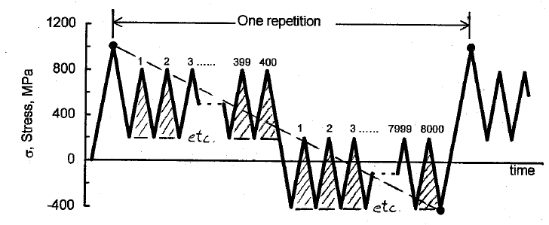
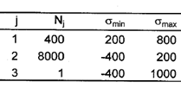
Para desenvolver este exercício vamos utilizar SWT
=
Contagem ciclos método rain flow

Slide 38
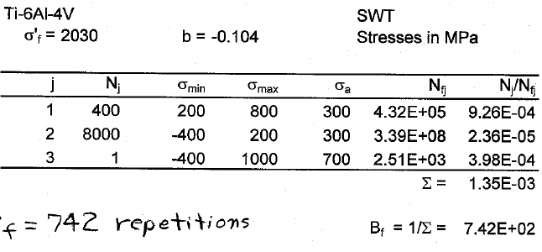

Slide 39
4) Uma placa de liga de Al 2024-T3 com entalhes laterais duplos como mostrado na figura abaixo, apresenta como dimensões: w₁=38,1; w₂= 57,15, t= 2,29 e ρ= 8,06 mm, o que produz um k_{t}=2,15. Esta placa quando submetida a carregamentos trativos de amplitudes constante, tem uma relação Amplitude de Tensão – Vida (S-N) da forma S_{ar} = A(N_{f})^{B}, onde S_{ar} é fornecida pela relação de Walker, com os seguintes parâmetros para este material: A= 1531 MPa; B= -0,217 e γ= 0,7326. Assuma que esta placa será colocada na asa de uma aeronave que é carregada repetidamente em serviço com a história de carregamento mostrada abaixo.
a) Estime o número de repetições da história de carregamento apresentada que será necessária para causar a falha da placa.

Slide 40
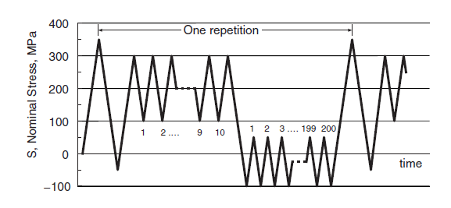
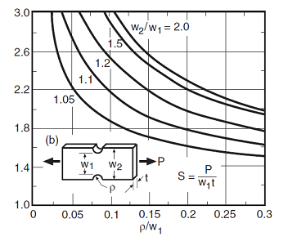

Slide 41
Como a placa do exercício tem concentrador de esforços (Kt) o melhor método para determinar a falha no material é utilizando a equação de walker.
Para determinar Nf devemos conhecer os parâmetros A , B e γ, estes foram subministrados neste exercício mas se eles não foram fornecidos teriam que ser procurados como se amostra no exemplo 10.4. livro Dowling.

Slide 42
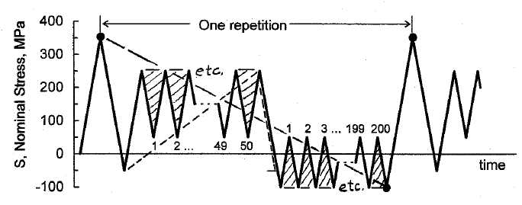
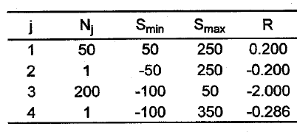
Contagem ciclos método rain flow

Slide 43
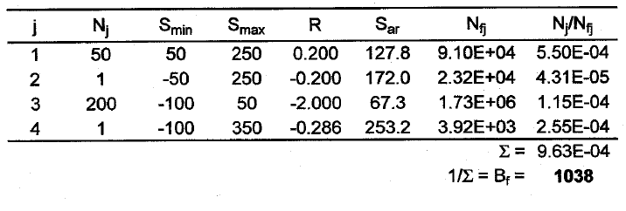

Slide 44
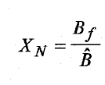
b) Se 200 repetições da história de carregamento são esperadas serem suportadas pela placa durante o seu tempo em serviço, qual será o fator de segurança em vida?

Slide 45
5) Em um eixo circular fabricado de uma liga de Al 7075-T6 com diâmetro de 50 mm, o controle de qualidade detectou a existência de uma trinca superficial com geometria que se assemelha a metade de um circulo de tamanho inicial, a_{i} = 1mm, como mostrado na figura 8.17(d) abaixo. Quantas repetições de uma história de carregamentos fletores, mostrado na figura abaixo, são requeridas para crescer uma trinca até que o componente falhe. Sabe-se que a falha pode ocorrer de maneira frágil e que a trinca é propagada mantendo a sua geometria inicial. Considere que a fratura final acontece de modo frágil.

Slide 46
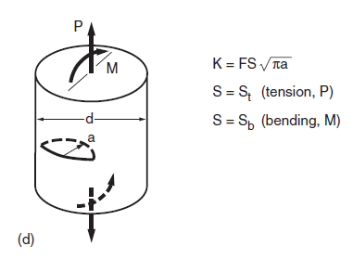
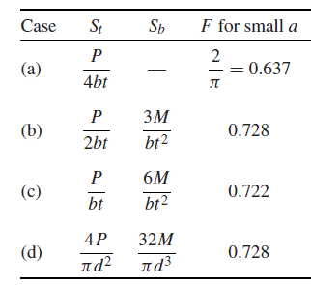
Da fig. 8,17(d)

Slide 47
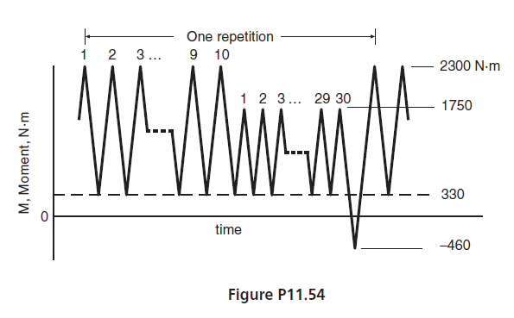
Historial de carregamento

Slide 49
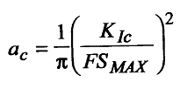

Slide 50
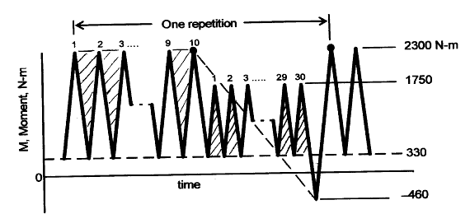
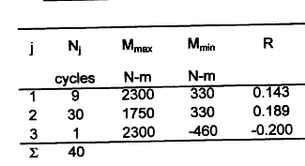
Contagem ciclos método rain flow

Slide 51
Para determinar o numero de repetições precisamos o numero de ciclos para falha Nif, para determinar este fator precisamos um ΔSq, que seja o equivalente para os diferentes carregamentos com amplitude variavel
O valor de ΔSq é dado pela seguinte equação

